Slide 1
Мерење на време

Slide 2
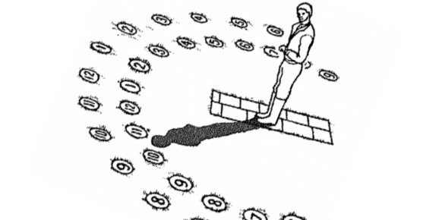
Мерење на времето во минатото
Часовникот со сенки. Изградиле, четиристрана кула и го одбележувале денот според сенката која се создавала додека сонцето се движело по небото. Овие часовници можеле да го разликуваат најдолгиот и најкраткиот ден во годината според должината на сенката која се создавала. .

Slide 3
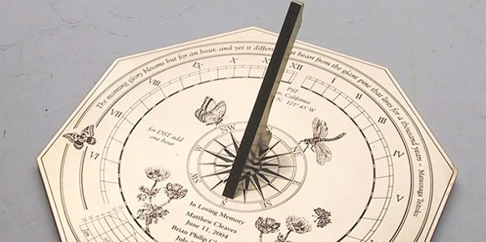
Мерење на времето во минатото
Сончевиот часовник, е најстарата направа за мерење на времето. Како што сонцето се движи од исток кон запад, сенката на стрелката се движи околу скалата. Времето се определува според тоа на која бројка стои сенката. Но, овој часовник работел само додека е сончево, а додека ноќе, или кога било облачно или врнежливо, луќето немале можност за мерење на времето.

Slide 4
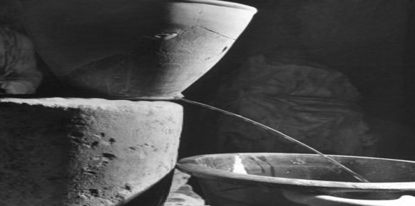
Мерење на времето во минатото
Водениот часовник – клепсидра. Тоа бил едноставен сад од кој истекувала водата, која се собирала во друг сад. Садовите биле обележани, и со тоа се мереле временските интервали додека водата истекувала. Секако, овие примитивни часовници не биле многу прецизни, но ја задоволувале потребата за рамномерно расподелување на деноноќието, а со тоа и планирање на работата.

Slide 5
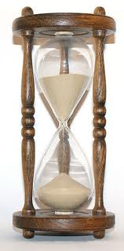
Мерење на времето во минатото
Песочните часовници, биле доволни само за определување на помали временски интервали, како што се минути и часови

Slide 6
Кога се појавил часовникот
Околу 1510 година се појавиле првите часовници со опруги. Тие заземале многу мал простор, можеле да се стават на маса, па дури и во џеб
Следно подобрување бил часовникот со нишало. Тоа бил првиот механизам за прецизно мерење на времето

Slide 7
Како го читаме времето од часовник !

Slide 8
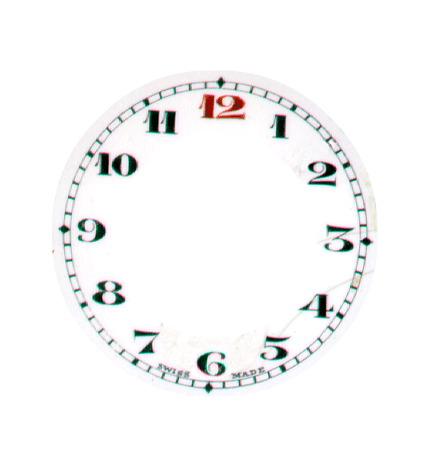
минута
Секоја од овие цртички е
1 минута
Големата стрелка ги покажува минутите!
Растојанието меѓу секој два броја е 5 минути-.
Има 60 минути во 1 час!

Slide 9
Што е со малата стрелка?
Малата стрелка го покажува часот и се движи бавно !
И треба цел час да се придвижи од еден до друг број!

Slide 10
Како се чита времето…
Големата стрелка е на бројот 12.
Колку е часот?
Точно е 8 часот
Малата стрелка покажува 8 !
Ги користиме ин- формациите од двете стрелки.

Slide 11
Колку покажува часовникот?

Slide 12
Колку е часот?

